Slide 1

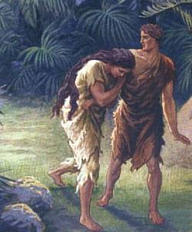
创造与堕落
很好！
救恩论：上帝的救赎计划
Dr. Rick Griffith • 新加坡神学院
BibleStudyDownloads.org

Slide 2

救恩的三个阶段
155a
阶段
从罪中释放出来
时间
教义 . . .
过去
我已经 得救了
当我接受基督耶稣时
（已经完成）
称义
审判—借着他的死 (3:21-24)
基督掌权—借着我的死(6:3-7)
现在
我现在已得救
当我与圣灵同行时
（逐步完成）
成圣
能力—借着圣灵内住
(8:2-14)
同在— 借着身体得赎
(8:22-25)
当我得到新身体时
将来
我将得救
（最终的成圣）
荣耀

Slide 3

为什么耶稣
要拯救罪人？
10
神的爱

Slide 4
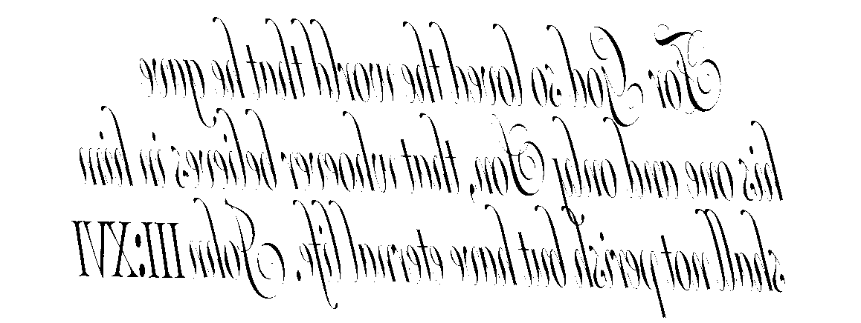
神圣的准则
神爱世人、甚至将他的独生子赐给他们、叫一切信他的、不至灭亡、
反得永生。
约翰福音3:16
Notes:
This may look like a cryptic message but it's actually the best known verse in the Bible. It tells us that God gives us life with him forever when we simply place our trust in Jesus Christ. This is no da Vinci Code. It's the Divine Code!

Slide 5
为什么耶稣
要拯救罪人？
10
神的爱
神的恩典

Slide 6
耶稣做了什么来拯救我？
10
从神的恩典里看到了救恩和永生！
根据圣经的记载神指出一些未来的例子如何通过他的恩典来聚集财富“要 将 他 极 丰 富 的 恩 典 ， 就 是 他 在 基 督 耶 稣 里 向 我 们 所 施 的 恩 慈 ， 显 明 给 后 来 的 世 代 看 ”。 以 弗 所 书 2：7

Slide 7
耶稣如何拯救我们？
10
通过他的恩典 – 而不是我们的努力
你 们 得 救 是 本 乎 恩 ， 也 因 着 信 ， 这 并 不 是 出 于 自 己 ， 乃 是 神 所 赐 的。 也 不 是 出 于 行 为 ， 免 得 有 人 自 夸 。
（以 弗 所 书 2：8-9）

Slide 8
为什么耶稣
要拯救罪人？
10
神的爱
神的恩典
神的良善

Slide 9
还为什么耶稣救我们呢？
10
通过我们行出的善工来表现神的善良
我 们 原 是 他 的 工 作 ， 在 基 督 耶 稣 里 造 成 的 ， 为 要 叫 我 们 行 善 ， 就 是 神 所 预 备 叫 我 们 行 的 。（以 弗 所 书 2：10）

Slide 10
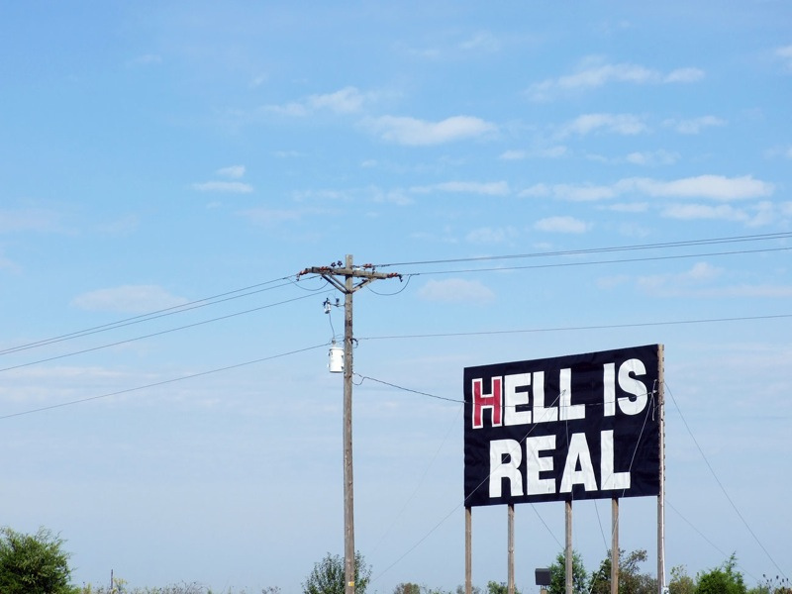
为什么要学习救恩？
10
警告: 避免不是传恩典福音的咒诅
(加 1:6-9)

Slide 11
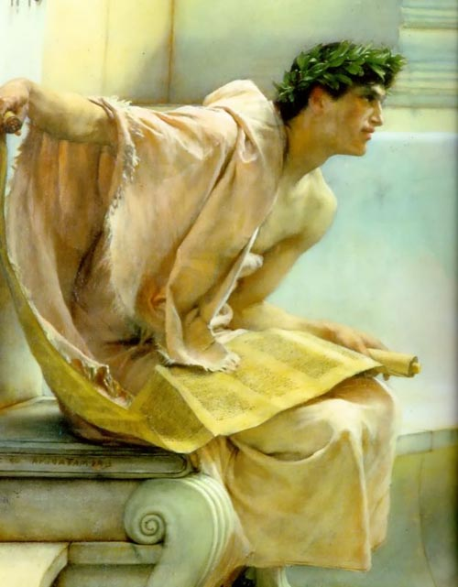
叛教
(加拉太书 1:6-7 CNV)
我很惊奇， 你们这么快就离开了借着基督的恩呼召你们的那一位， 去归向别的福音。 ⁷ 其实那并不是另一个福音， 只是有些搅扰你们的人， 想把基督的福音更改了。

Slide 12
叛教
(加拉太书 1:6-7 CNV)
但无论是我们， 或是从天上来的使者， 如果传给你们的和我们以前传给你们的福音不同， 他就该受咒诅。 ⁹ 我们已经说过， 现在我要再说， 如果有人传给你们的和你们以前所领受的福音不同， 他就该受咒诅。

Slide 13

为什么要学习救恩？
10
警告:避免不是传恩典福音的咒诅
(加. 1:6-9)
祝福: 每个基督徒都必须作福音的明确见证
(罗马书. 10:14-15)

Slide 14
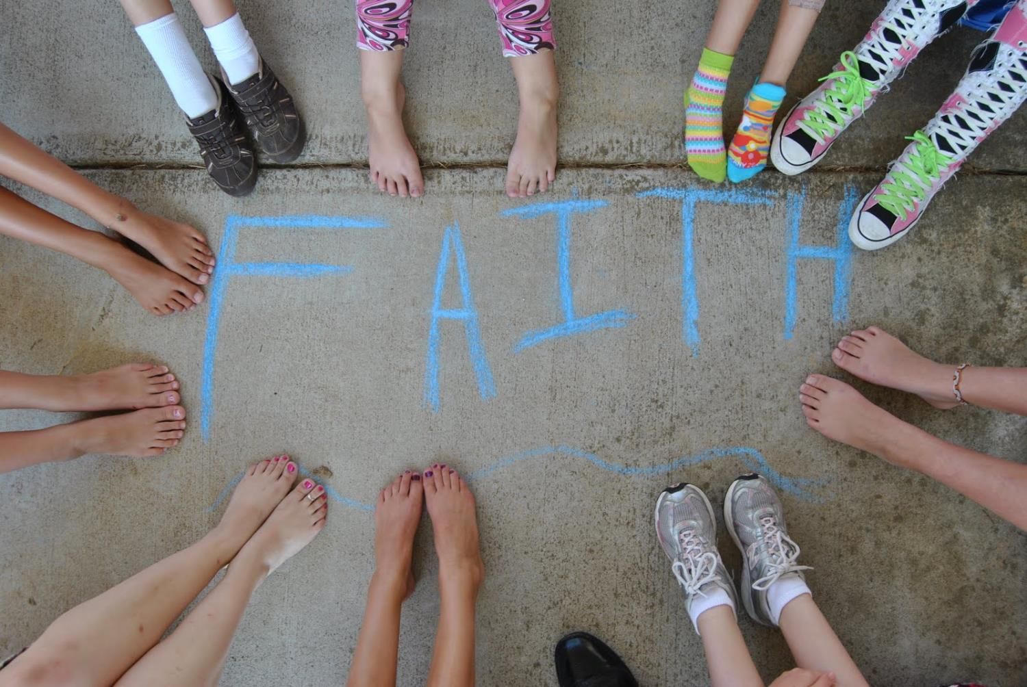
佳美的脚踪
14然 而 ， 人 未 曾 信 他 ， 怎 能 求 他 呢 ？ 未 曾 听 见 他 ， 怎 能 信 他 呢 ？ 没 有 传 道 的 ， 怎 能 听 见 呢 ？
15 若 没 有 奉 差 遣 ， 怎 能 传 道 呢 ？ 如 经 上 所 记 ： 报 福 音 、 传 喜 信 的 人 ， 他 们 的 脚 踪 何 等 佳 美 。
(罗马书 10:14-15)

Slide 15
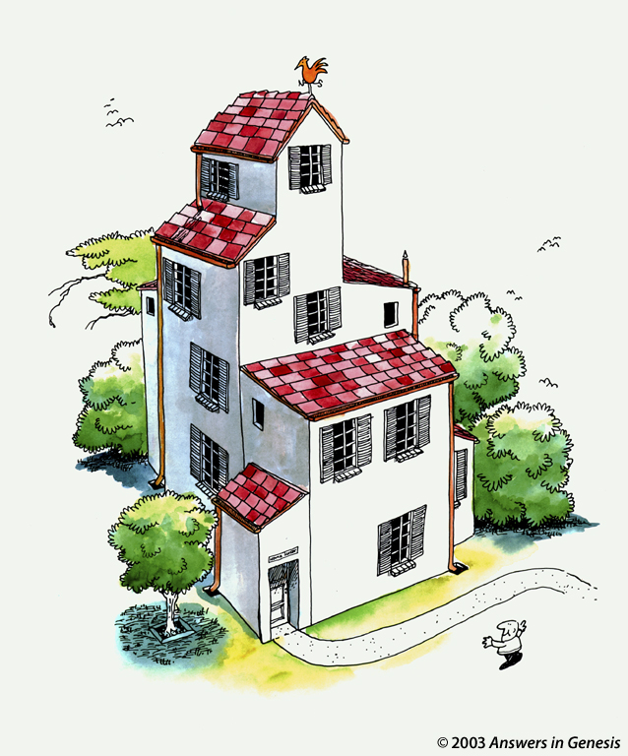
建立在圣经的基础上
罗马书 5:12-21

Slide 16
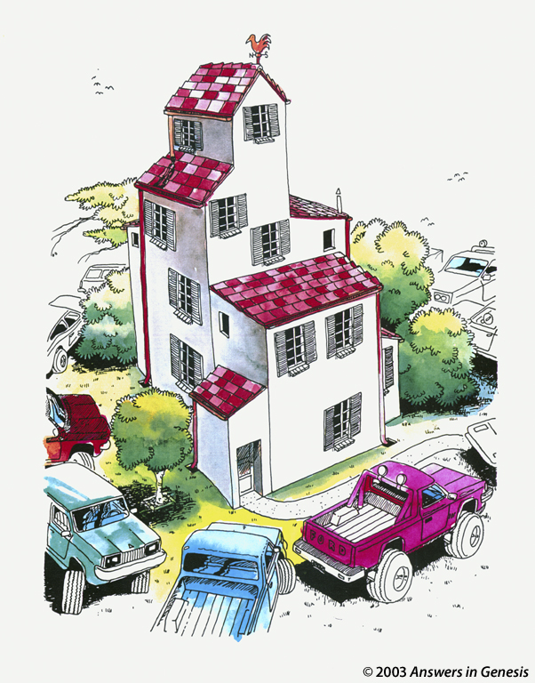
House 2 00419
Notes:
Suppose many huge trucks rumbled around the house without ever touching it.

Slide 17
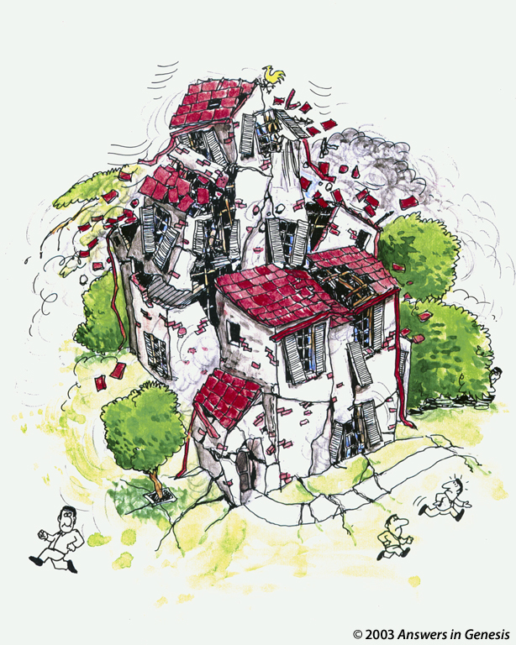
House 3 00420
Notes:
Trucks like that would cause such a stir that they would destroy the very foundation of the house, causing it to collapse.

Slide 18
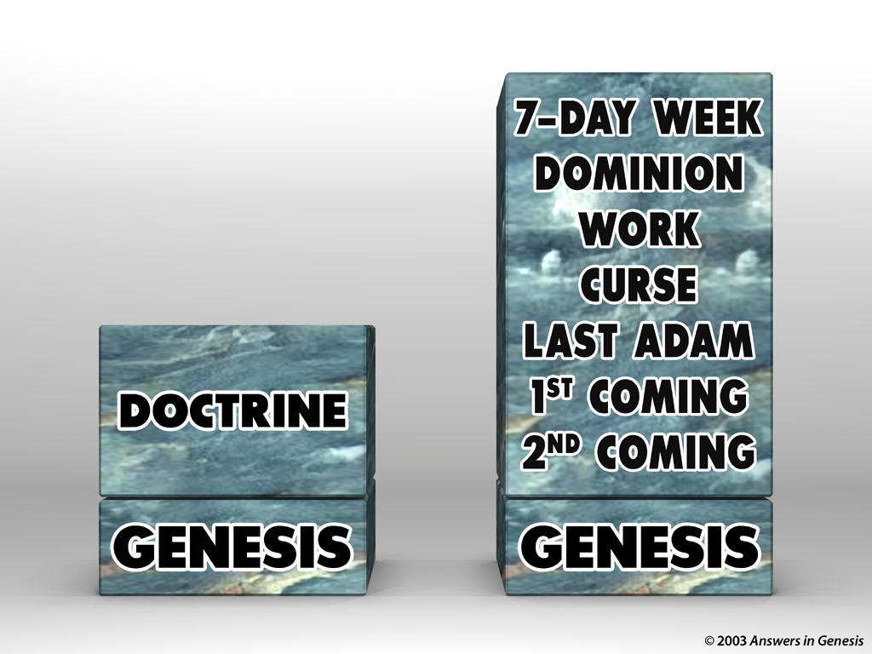

Blocks-Genesis Doctrine & Doctrines 00405
第二次再来
第一次降临
末后的亚当
咒诅
治理
教义
工作
七天创造
创世记
创世记

Slide 19
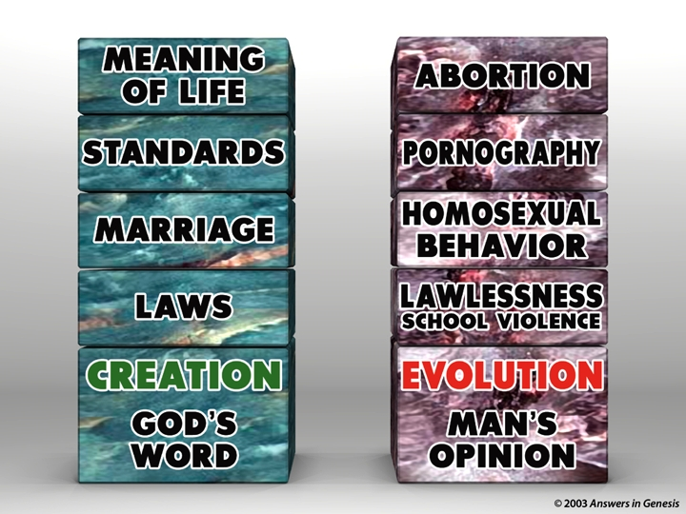
Blocks-God's Word & Man's Opinion 00403
生命的意义
堕胎
道德规范
色情刋物
婚姻
同性恋
律法
不法
创造
神的话语
进化论
人的意见

Slide 20
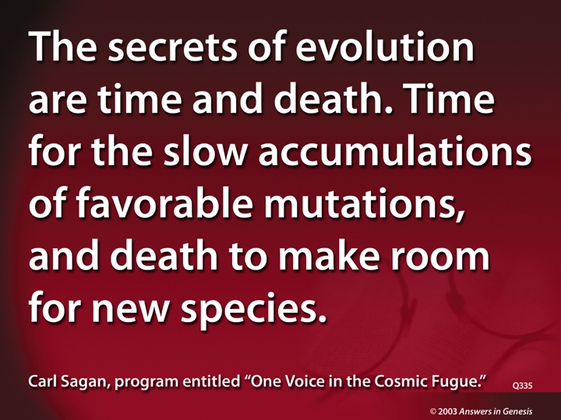
Q335-Sagan 00434
“进化论的秘诀在时间和死亡。时间使有益的突变慢慢累积起来。死亡容让新的品种可以产生。”

Slide 21
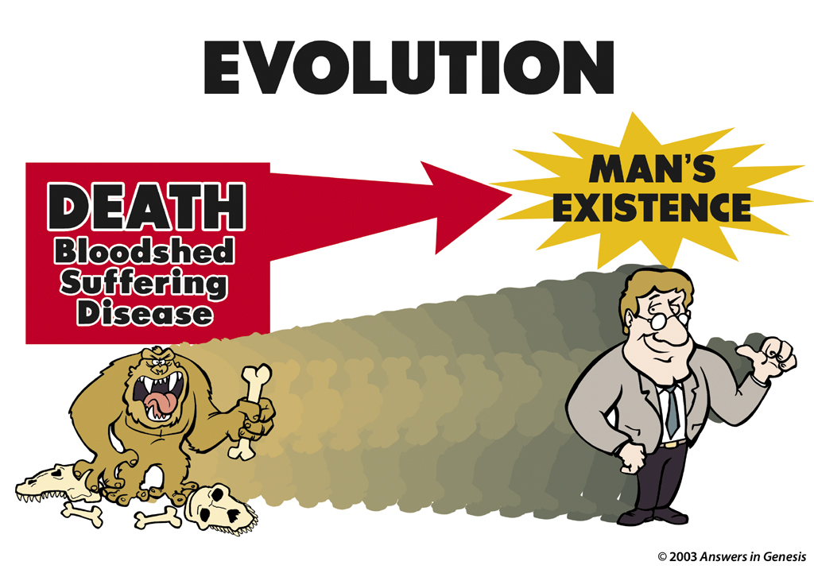
Evolution: Death-Man 00413
进化论
死亡
流血
痛苦
疾病
人的生存

Slide 22
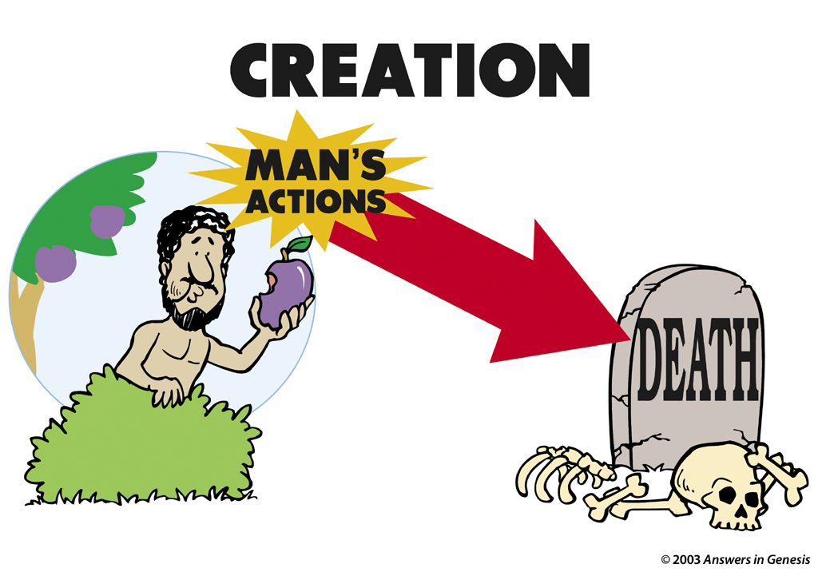
Creation: Actions-Death 00412
创造论
人的行为
死亡

Slide 23
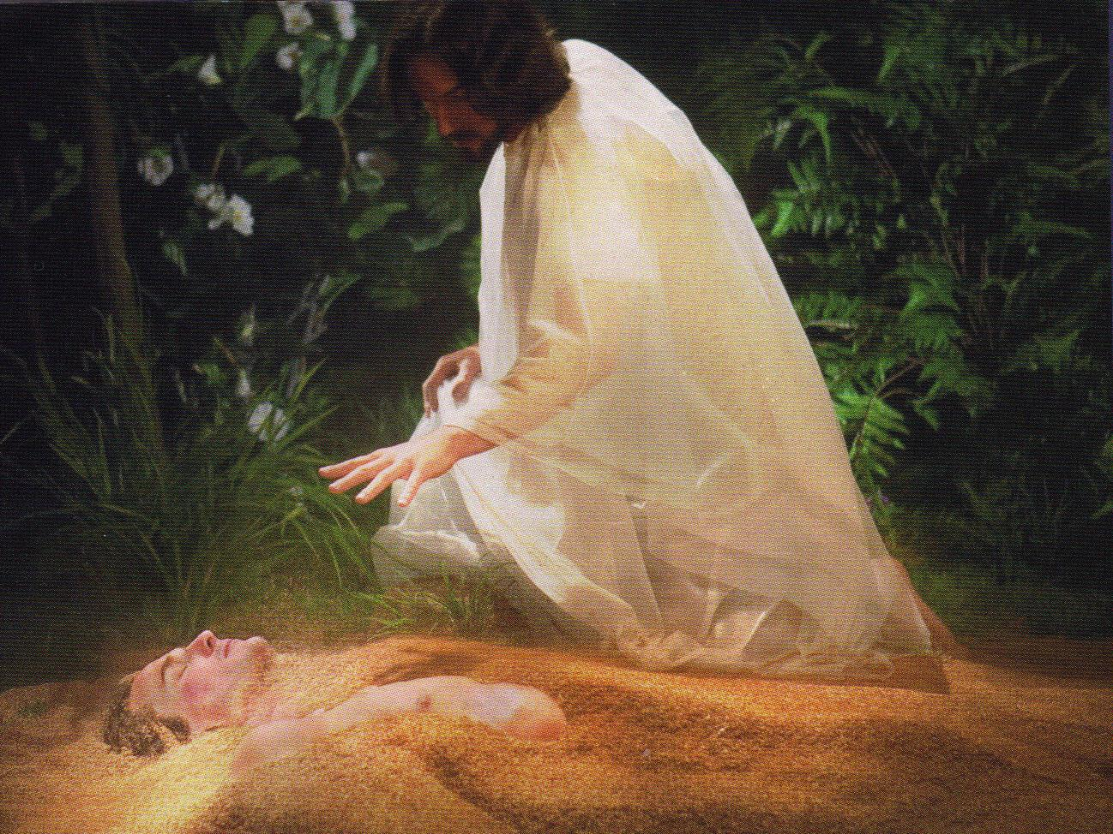
亚当是借着他由尘土而造的
(约1:3; 创2:7).

Slide 24
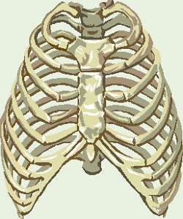
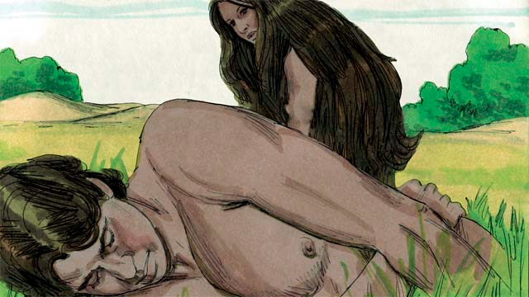
创世纪 2:22 NAS
然后，耶和华 神用从那人身上所取的肋骨，造了一个女人，带她到那人面前
创世纪 2:22
Notes:
My definition of woman = the very best "spare rib" the world has ever known!
Eve was also a miraculous creation of God from Adam.

Slide 25
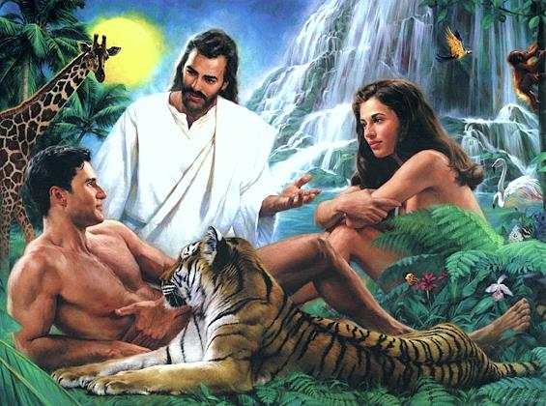
亚当夏娃是借着耶稣被造的
(约 1:3;
创 2:21-23)

Slide 26
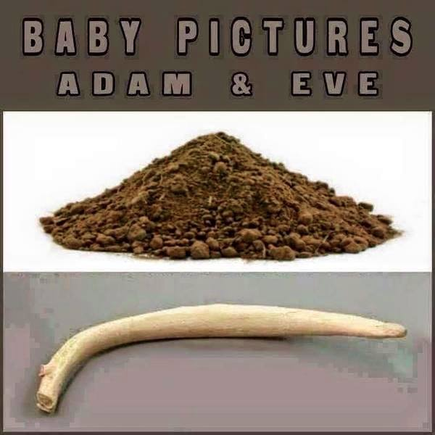
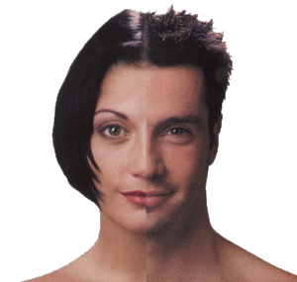
亚当和夏娃婴儿时的图片
Notes:
Do you recognize these? Do you know what these are? They are baby pictures!
One woman noted, "Sure God created man before woman, but then again you always make a rough draft before creating the final masterpiece."
(http://cher-homespun.blogspot.sg/2011/06/firewater-friday-sure-god-created-man.html accessed 15 August 2015)

Slide 27
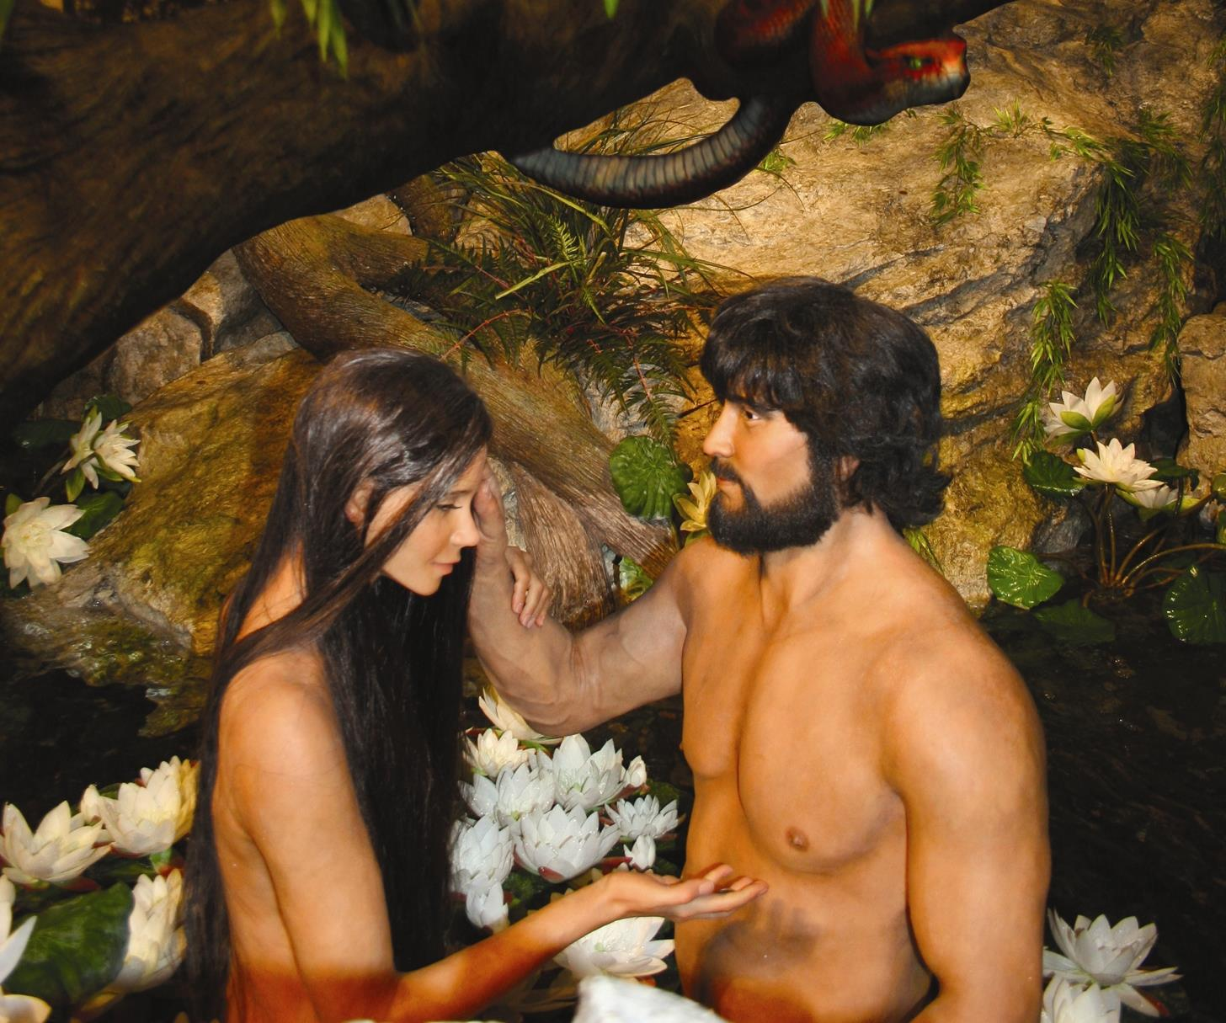
亚当、夏娃和蛇
Notes:
27
27

Slide 28

The Image of God
35
神的形象是什么意思?
人类与动物的明显区别：
有权利掌管神所创造的世界(1:26)
人类有尊严(9:6)
人能与神沟通(2:16ff.)
神的形象

Slide 29

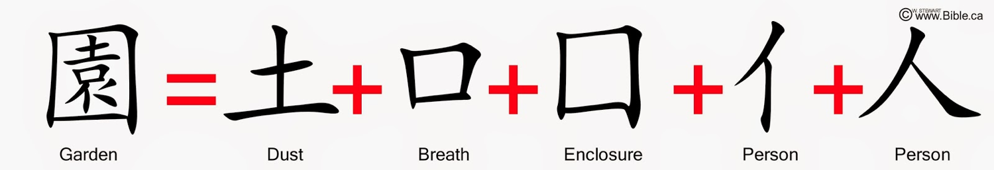
Gen 3:20 & 1 Cor 15:45 NAS
创世纪 3:20 CNV
亚当给他的妻子起名叫夏娃，因为她是众生之母
1 哥林多前书 15:45
经上也是这样记着说：“第一个人亚当成了有生命的活人

Slide 30
神的形象
远古的君王把他们的画像/雕像放置于帝国的四极用以象征自己的主权，神也是一样
知
爱
人与神
一同管理
理性
情感
意志
顺服
创1:27

Slide 31
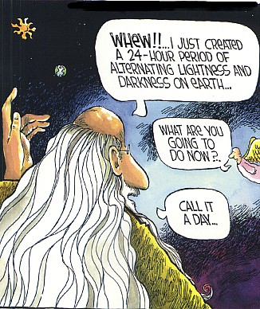
The 24-Hour View
呀，我刚刚在地上造了以24小时为期的白昼和黑夜。
哪，你现在要做什么呢?
我要称它为一天。

Slide 32
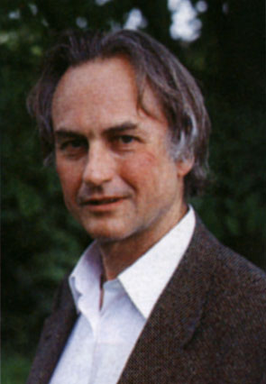
一些看法
“信仰是伟大的幻想，巨大的借口逃避需要审核和评估的证据。 信仰是不质疑的信，甚而因缺乏证据而信…
信仰，是没有根据证据的信念，是所有宗教主要恶习”。
无神论
(理查德·道金斯 )
Notes:
R. Dawkins, “Is Science a Religion?” The Humanist 57 (1997): 26-29; cited in Collins, The Language of God, 4.

Slide 33
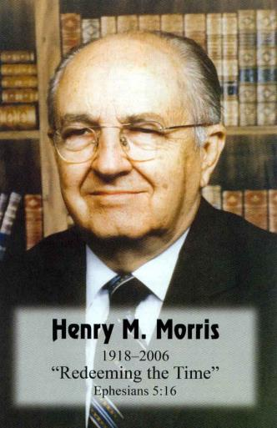
一些看法
““演变的谎言在每个领域渗入并且控制现代想法… [它] 基本上导致…崩解到处加速…当科学和圣经不同时，科学明显地误译它的数据”。”
创造论
（亨利.M.莫理士）
Notes:
H. R. Morris, The Long War Against God (New York: Master Books, 2000); cited in Collins, The Language of God, 4.

Slide 34
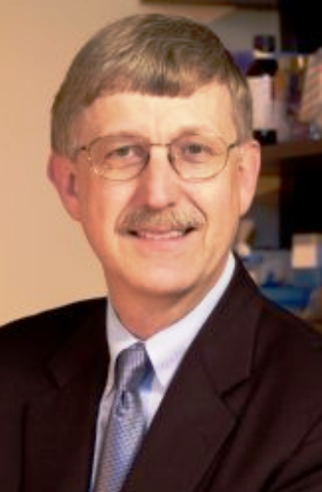
不同看法
无神论
(理查德·道金斯 )
生命罗格斯
(卡林斯)
创造论
（亨利.M.莫理士）

Slide 35
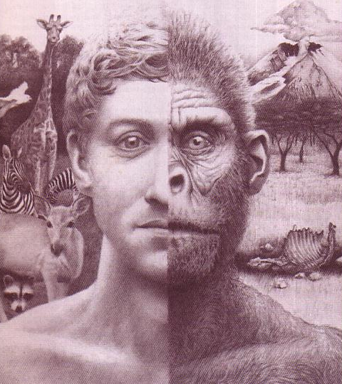
被造还是进化？
13
187m

Slide 36
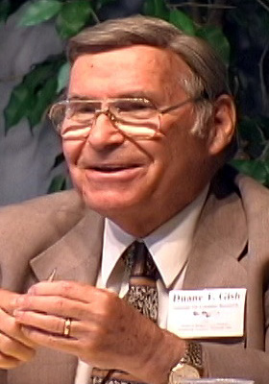
有神进化论是…
没有效率
不科学
Dr. Duane Gish
(创作研究学院)
Notes:
Duane Gish, Ph.D. earned a B.S. degree in chemistry from UCLA and a Ph.D. in biochemistry from UC-Berkeley. He spent 18 years in biochemical research, including three years at Cornell University Medical College, four years at the Virus Laboratory, UC-Berkeley, and eleven years with the Upjohn Company. Since 1971 he has served with the Institute for Creation Research, Santee California, and is presently the Senior Vice President. He is a member of the American Chemical Society and a Fellow of the American Institute of Chemists. At present he has five books in print including Evolution: The Fossils STILL Say No!, Creation Scientists Answer Their Critics, and Teaching Creation Science in Public Schools.

Slide 37
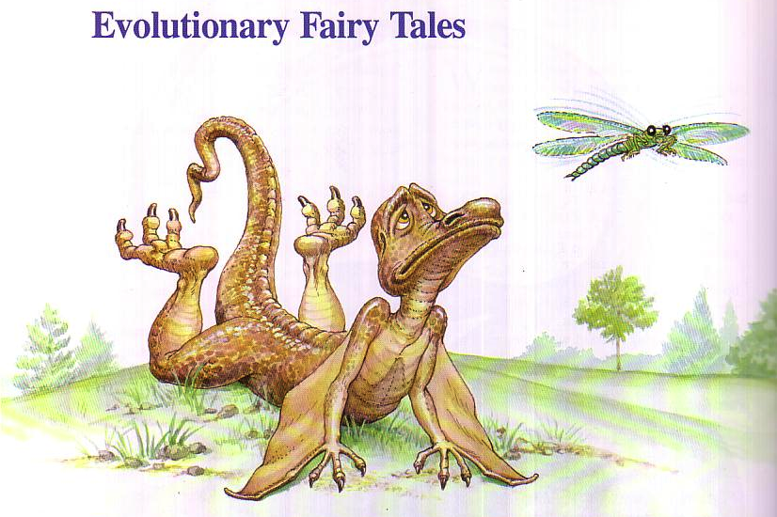
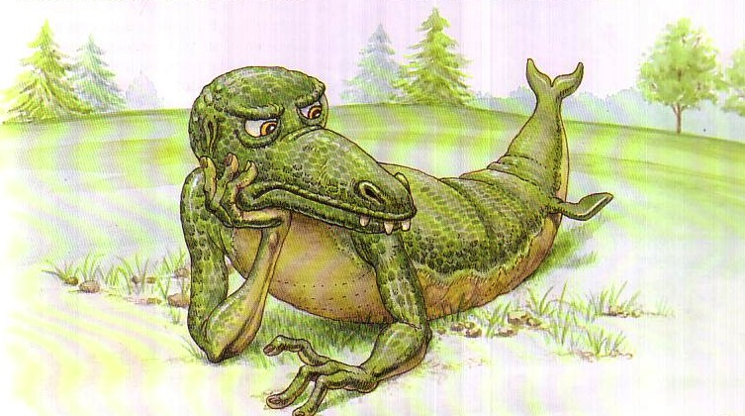
进化论中提到的大量过渡物种
根本不具备生存适应性
75
进化论童话

Slide 38
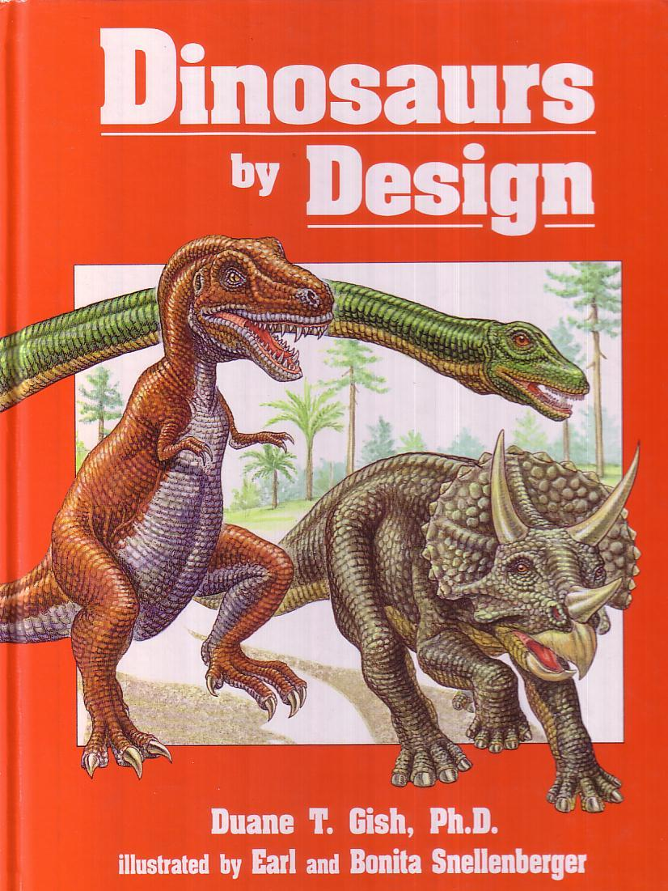
恐龙是否在人之前就存在了了？
80
是. 上帝在创造的第六天造了恐龙

Slide 39
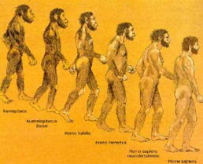
人的延续
是， 我们肯定延续了。

Slide 40
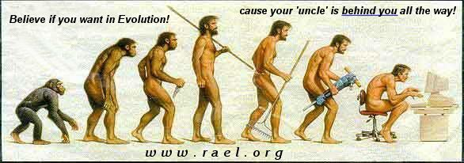
人的延续(继续)
尽管相信进化论
应为你的‘叔叔’会永远跟随你

Slide 41
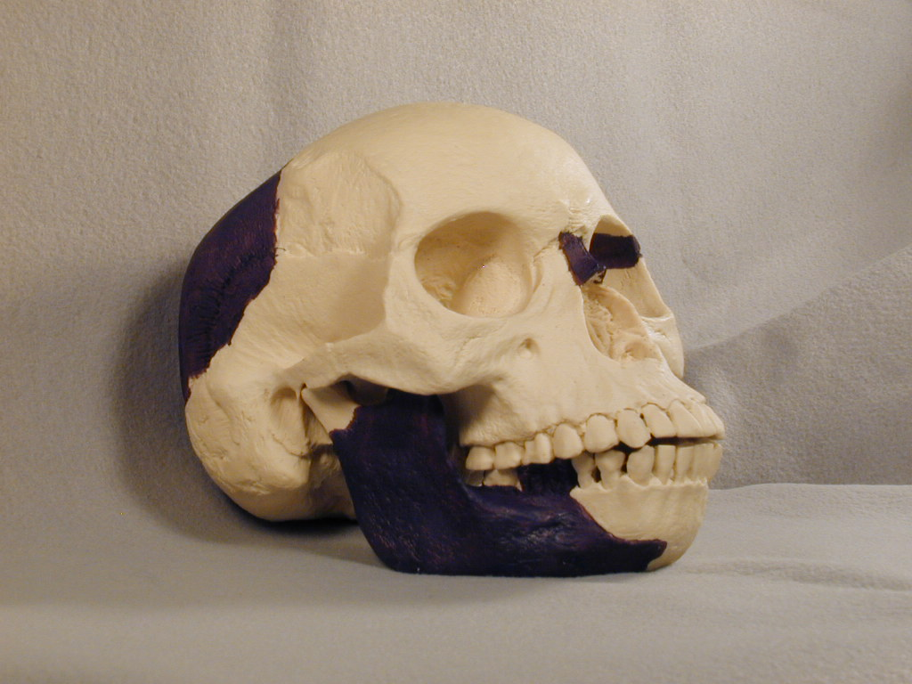
皮尔当人 (1912)

Slide 42
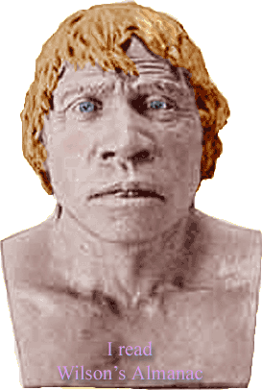
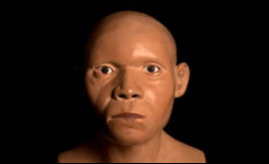
皮尔当人 (1912)
他从一个在20世纪的最大的发现成为科学最巨大的耻辱。 在1911-1915期间在皮尔当，苏克塞斯，一个被称为Eoanthropus dawsoni的祖先的遗骸于被发现了，
www.bbc.co.uk 2003年11月23日

Slide 43
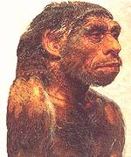
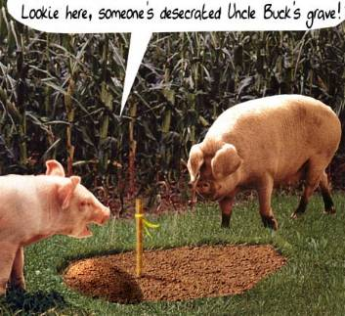
内布拉斯加 (1922)
看吧，有人把叔叔的坟墓洁净了！

Slide 44
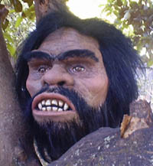
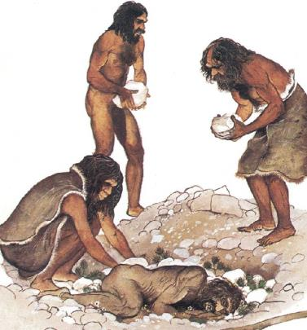
内布拉斯加 (1860)
弯腰驼背
更平坦的头骨
1908年以后，鲁道夫·维尔福（Rudolf Virchow）成为一名有关节炎的法国人！
其他人直立
X-光片证实他们是人（由缺乏维生素D引起）

Slide 45
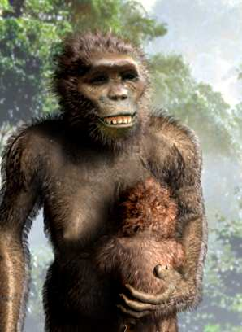
“我爱露西”(1973)
阿法种南方古猿（昵称“露西”）
他们使用了一个距离超过三公里以外的低于60米的地层里找到的一个膝关节来证明“露西”直立行走。

Slide 46
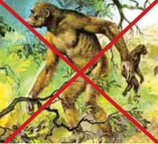
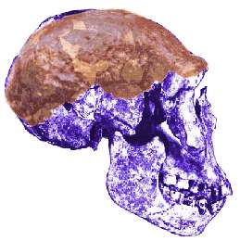
所有其他反驳
70n
腊玛古猿
= 猩猩
兽人
= 六个月大的驴子
澳大利亚（1924）
= 猿
爪哇人
= 巨型长臂猿
北京人
= 猿
克鲁马努人
= 现代欧洲
Notes:
Ramapithecus was an orangutan and Orce Man was actually a six-month-old donkey. Australopithecus (1924) was believed even by many evolutionists to have been an ape…Also, Java Man's discoverer (Dr. Eugene Dubois) later identified him as a giant gibbon, Peking Man is an ape, and Cro-Magnon Man a modern European. Now some evolutionists even say that apes evolved from man!

Slide 47

Expelled Movie Clip
不准有智慧!

Slide 48
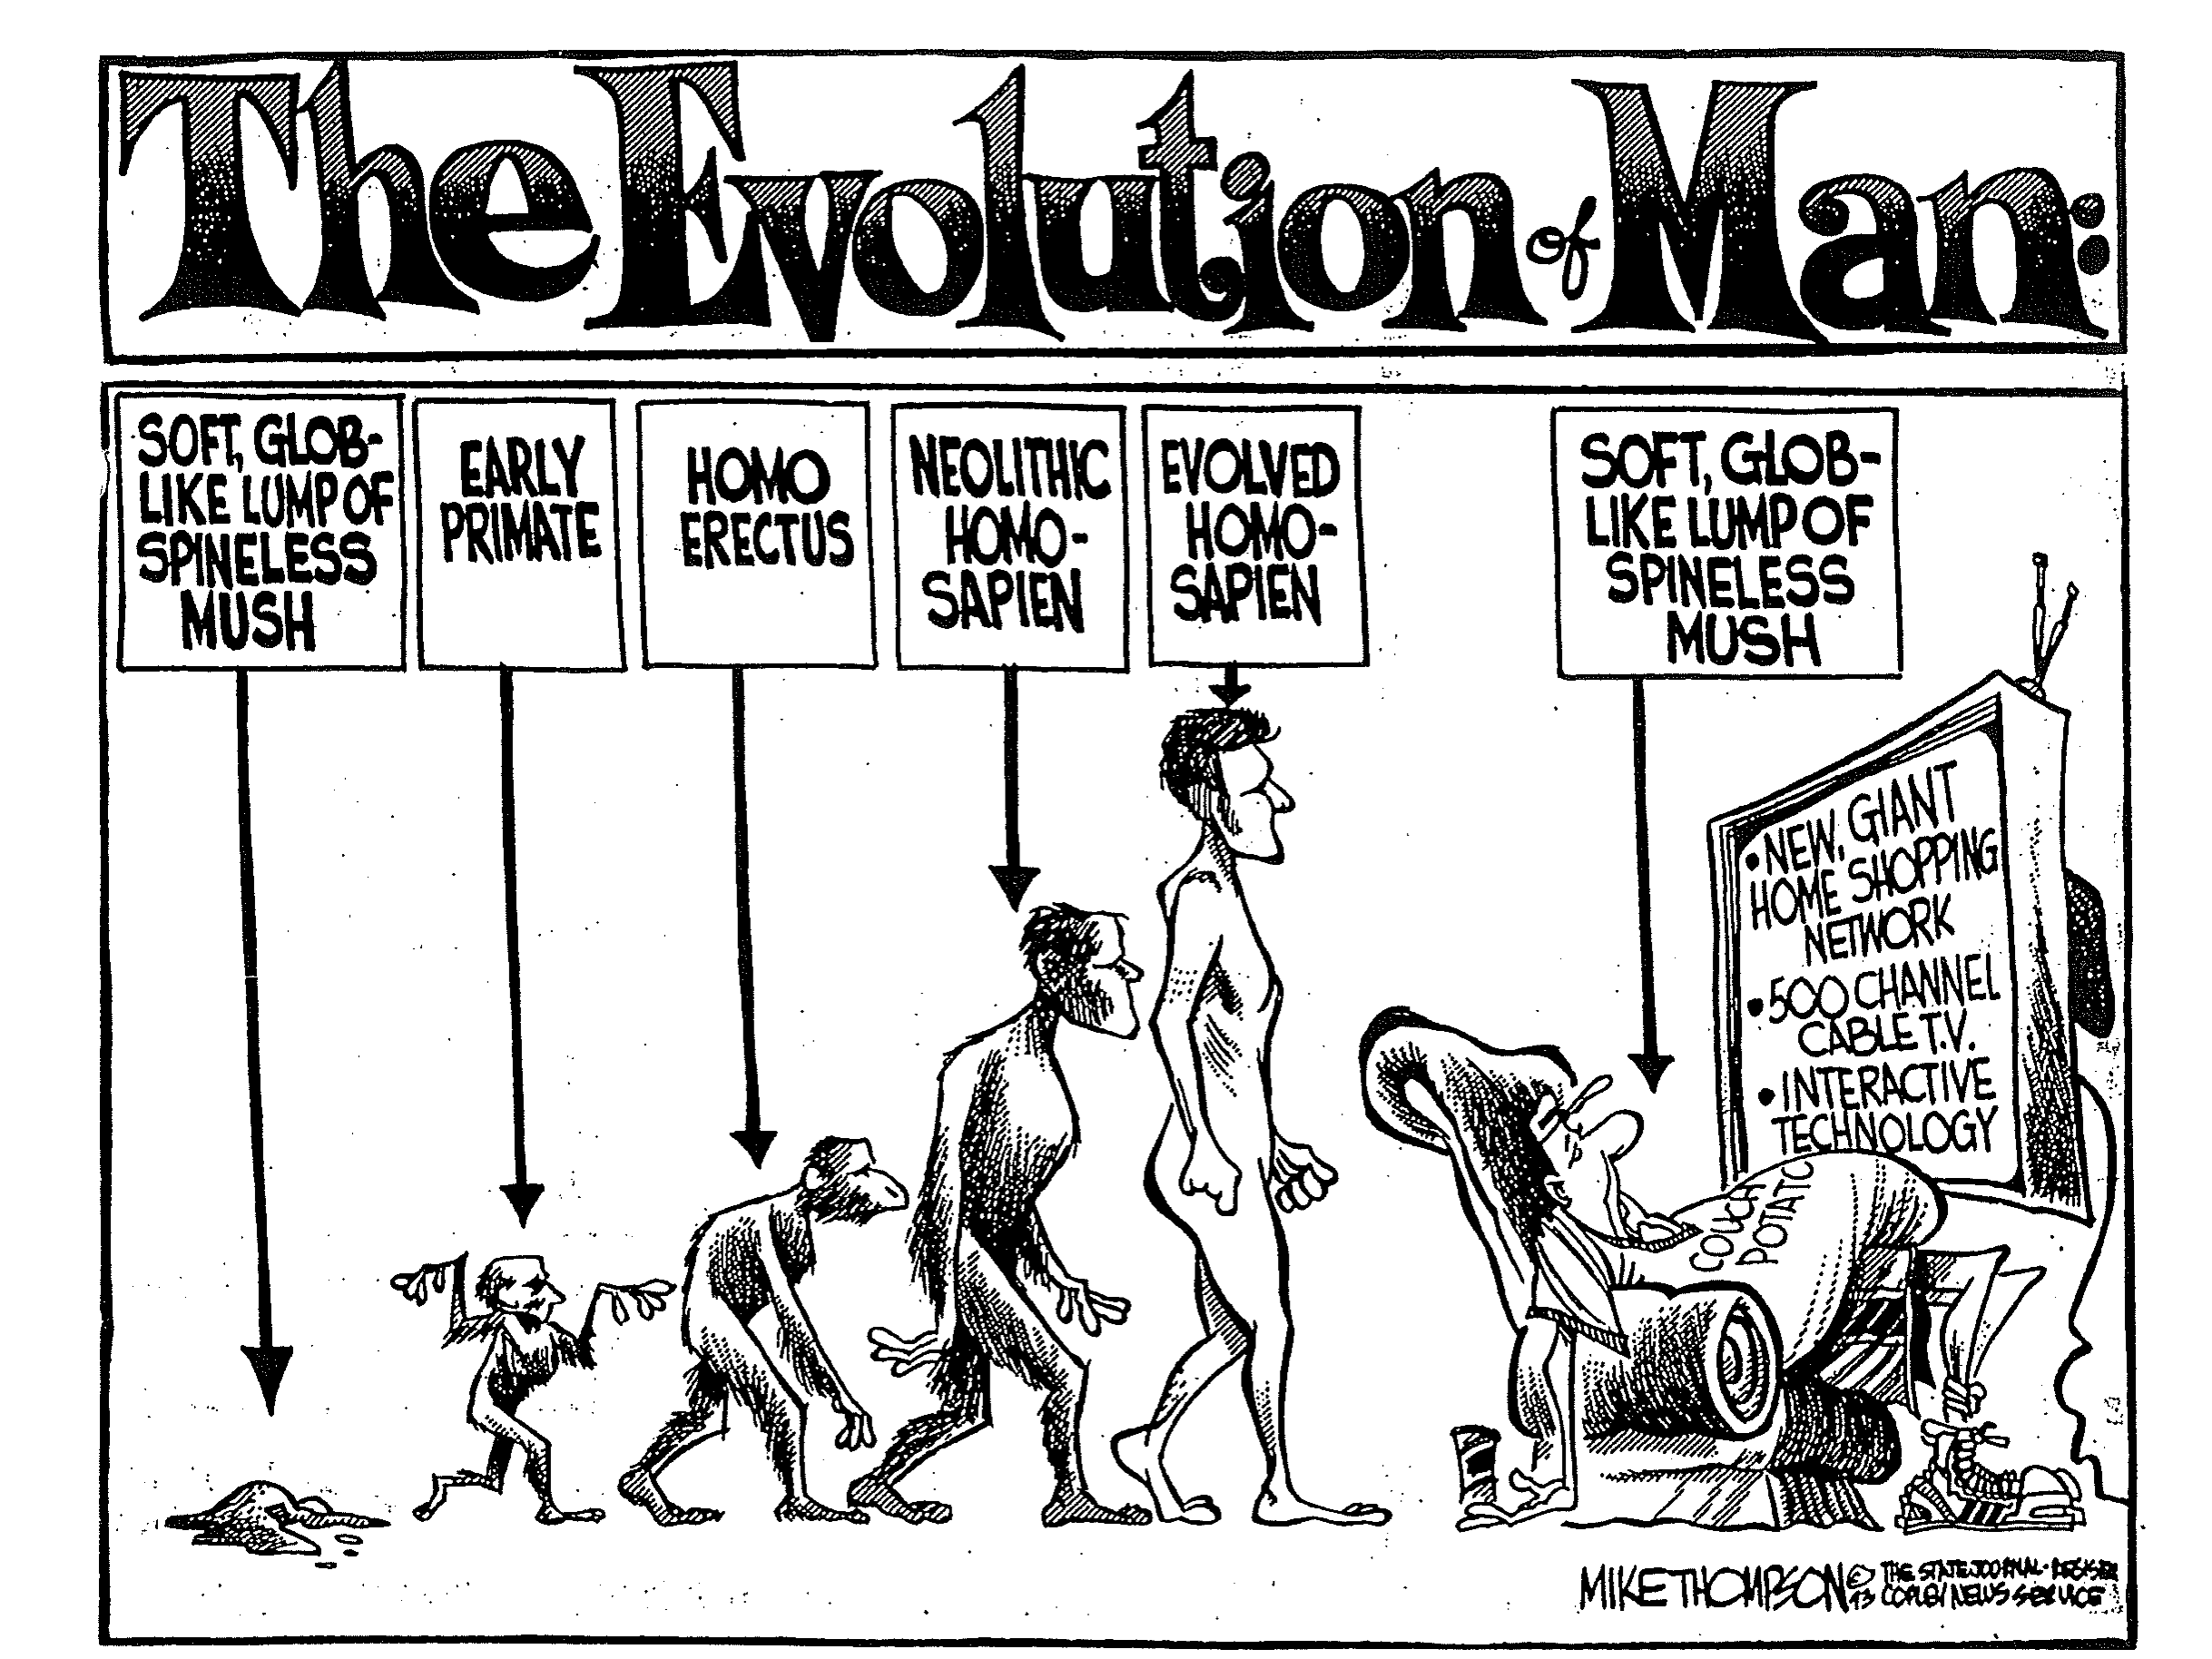
The Evolution of Man
人类进化史
软塌塌的无脊椎胶质
早期灵长类
直立人
软塌塌的无脊椎胶质
新石器时代智人
进化智人
77d
人类进化史
软塌塌的无脊椎胶质
早期灵长类
直立人
新石器时代智人
进化智人
软塌塌的无
脊椎胶质

Slide 49
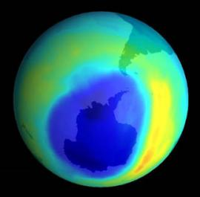
有神论演变的神学问题
象这个巨大的臭氧层空洞(2000)，我相信有神论演变有必须处理的一些“神学空洞”

Slide 50
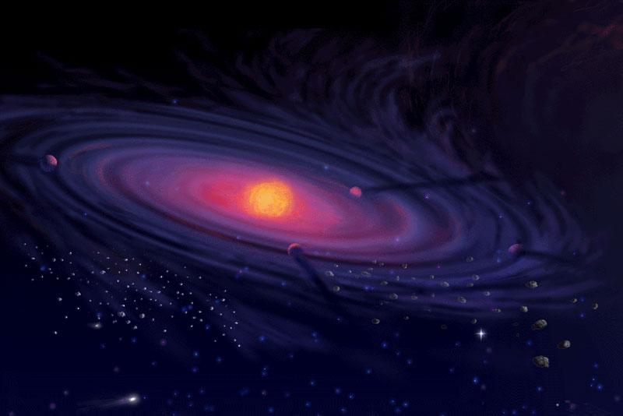
创世纪
神学问题
创世纪1-2直截了当地记录了创造世界地过程，并没有关于进化的暗示。

Slide 51


何时开始计算一天… …
6
PM
12
AM
6
AM
12
PM
6
PM
12
AM
6
AM
12
PM
6
PM
罗马
第一天
第二天
犹太
第一天
第二天
有晚上…
…有早上…
有晚上…
…有早上…
…第二天
…第一天

Slide 52
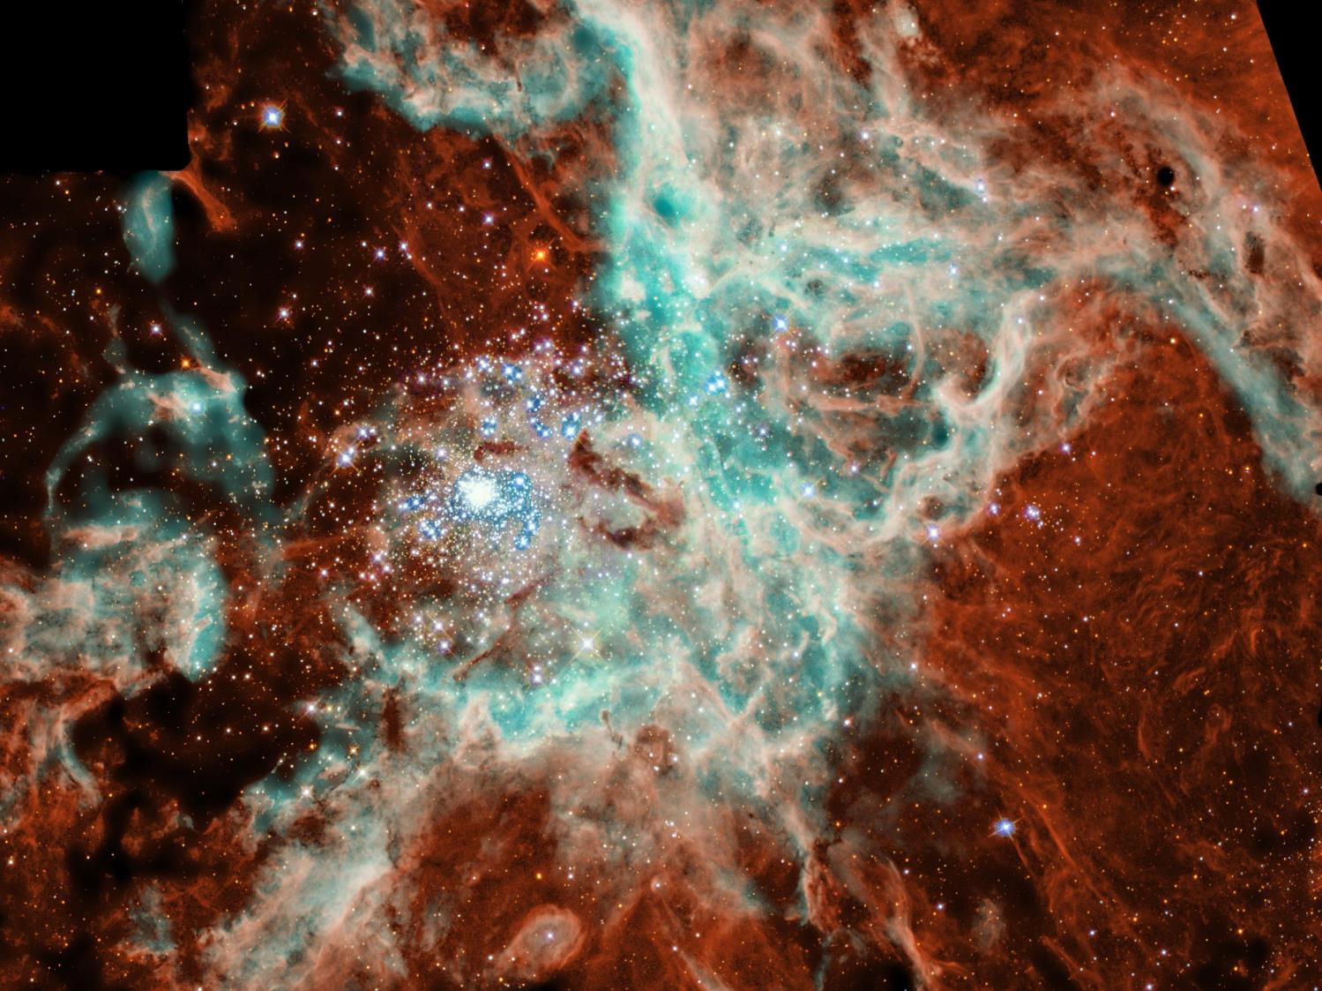

创世纪1-11是否是历史吗？
神学问题
58
神话并不比历史更好地教导深层真理
非历史角度的信息非常主观
这些经文包含不为人知的重要信息
这些经文符合传世纪（本书）对拣选的论述
事件以历史形式呈现
科学证实创世纪1-11为历史纪录
基督肯定他们的历史性 (马太福音19:4-6)

Slide 53
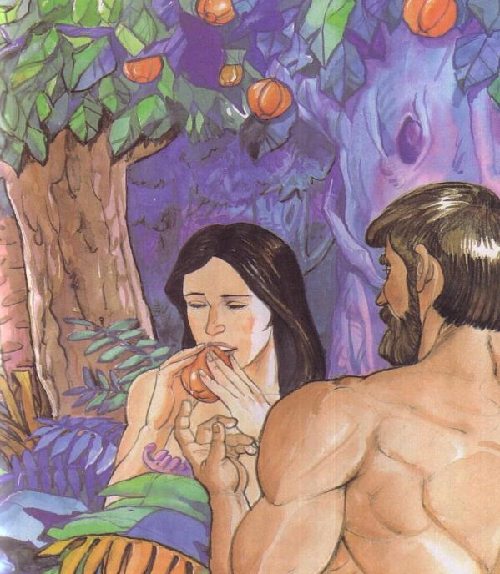
沦陷和道德罪恶的起源
神学问题
亚当和夏娃的故事是 “一个对上帝的计划富有诗意和强有力的比喻，表达了属灵体质( 灵魂) 和道德律如何进入人类” (Collins, 207)
Notes:
Francis Collins, The Language of God, 207

Slide 54
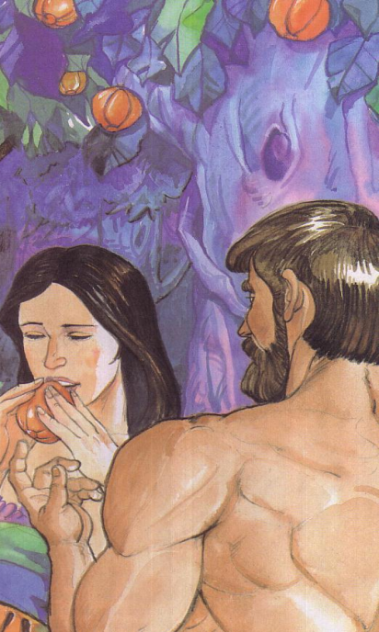
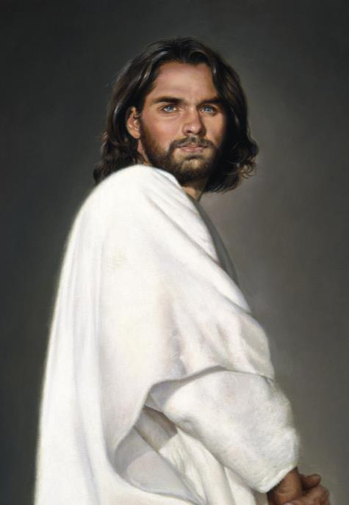
亚当与基督
罗马 5:12-14
哥林多前书 15:22
哥林多前书 15:45-49

Slide 55
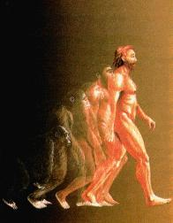
人的起源
神学问题
从尘土被创造
(创2:7; 太19:4)
以上帝的形象而不是猿猴对形象被造(创1:26 - 27)
夏娃是“所有生命的母亲”
(创3:20)
在亚当里所有人都犯了罪
(罗5:12，徒7:26)
或…

Slide 56

自然选择，死亡与苦难
神学问题
35
创世纪第三章里的受造世界
一神论
神的主权
一切都“好”
人没有犯罪
没有痛苦或罪恶
与上帝一同治理
Notes:
Baldung Grien, Hans: Adam 1520-23; Wood, 208 x 83.5 cm; Museum of Fine Arts, Buda
www.ibiblio.org/wm/ paint/auth/baldung/adam-eve/

Slide 57

何谓人?
神学问题
从尘土 被创造–不从更低的的受造物被造 (创 2:7)
最高级的创造物(创 1:26 ) – 以上帝的形象被造
被委任与上帝共同统治(创 1:28) – 而不是与动物或假神共同统治

Slide 58

人，如动物，延续他自己的种类
神学问题

Slide 59

人与动物之间的分别
神学问题
35
辩明真相能力 (2:16-17)
讲话能力 ((2:23)
婚姻&关系(2:24)
创造性能力 (2:19-20)

Slide 60

这个图象是什么 ?
神学问题
35
治理受造物的权力 (1:26)
与上帝沟通的能力 (2:16ff.)
人类尊严 (9:6)

Slide 61

生命产生是意外吗？
“生命的产生只有两种可能的解释：一，随机出现+逐渐进化；二，神的大能创造……除此之外绝无其它可能！随机出现的理论早在120年前已被巴斯特德等人否定。那么我们只剩下一个选项——生命源自神大能的创造……但是我没法接受这个解释——因为我不信神的存在！所以我选择相信前一个理论，尽管它在科学上站不住脚。
George Wald 博士
哈佛大学
生物学名誉教授
1971年诺贝尔生物学奖
Notes:
George Wald, “Origin, Lie and Evolution,” Scientific American 1978); cited by Joe White and Nicholas Comninellis, Darwin’s Demise (Green Forest, AR: Master Books, 2001), 46.

Slide 62


做出您的选择：
生命如何起源？
无设计的随机过程?
或是神的设计?

Slide 63

AiG Web Address 00439
预览创世纪答案：
网站地址:

Slide 64
创世纪第三章里的受造世界
35
一神论
神的主权
“一切都很好”
没有罪
没有痛苦和邪恶
人与神团契
Notes:
Baldung Grien, Hans: Adam 1520-23; Wood, 208 x 83.5 cm; Museum of Fine Arts, Buda
www.ibiblio.org/wm/ paint/auth/baldung/adam-eve/

Slide 65

动物们起初的境况是好的

Slide 66

动物们起初的境况是好的

Slide 67

人类起初的境况是好的

Slide 68

人类起初的境况是好的

Slide 69

但是神也在其中创造了那棵树

Slide 70

创世纪 2:16 (CNV)
耶和华 神吩咐那人说：“园中各样树上的果子，你都可以吃； 17 只是那知善恶树的果子，你不可吃；因为你吃的时候，你必要死。”

Slide 71

第七天以后，撒但降落了
以西结28章显示撒旦还没有堕落，伊甸园处于完美状态.
在第六天结束时，一切都“非常好”， 包括天使。
3. 上帝将第七天分别为圣，那撒旦怎么会在当天已经堕落呢？
4. 一旦撒但堕落，他就会对神发动攻击。
5. 第七天开始不久，亚当和夏娃就犯罪堕落了，在堕落之前他们显然没有性生活。
Terry Mortenson, 10 Oct 2014 email, adapted
Notes:
"On Satan's fall, I submit it had to be very soon after the 7th day of history but obviously before the temptation of Eve, for several reasons:
1. No Scripture says explicitly when Satan fell but Ezek. 28 (which most Bible scholars think refers to the fall of Satan) indicates that Satan was in his unfallen, perfect state in Eden, the garden of God.
2. God called everything He had made "very good" at the end of the 6th day. Angels are created beings so they must have all been very good at that time. I don't see how Satan in his rebellious state could be roaming the earth in Genesis 1 and God would call creation "very good."
3. God sanctified the 7th day, so I don't see how Satan could have fallen that day.
4. Once Satan fell, he would have immediately launched an attack on God by tempting God's highest creation to rebel. So I think the fall was just before the temptation of Eve. Bishop Ussher makes the suggestion that since the Day of Atonement was on the 10th day of the month, that is possibly because God made coats of skin for Adam and Eve (implying the first blood sacrifice as a covering for sin) on the 10th day of history.
5. I don't think the Fall of Adam and Eve was too long after the 7th day because they had apparently not had sexual relations until after the Fall and there is no reason that they would have waiting a long time to have children. So I think the temptation and Fall of man was sometime in the 8th-10th days of history."
Terry Mortenson, 10 Oct 2014 email, adapted
My summation of the above:
Satan fell very soon after the 7th day of history:
1. Ezek. 28 shows Satan was in his unfallen, perfect state in Eden
2. Everything was "very good" at the end of the 6th day—including angels
3. God sanctified the 7th day, so how could Satan have fallen that day?
4. Once Satan fell, he would have immediately launched an attack on God
5. The Fall came soon after the 7th day as they apparently had no sex until after the Fall
So I think the temptation and Fall of man was sometime in the 8th-10th days of history.

Slide 72
创世纪
第三章
我们做错了
什么？
神做对了
什么？
Notes:
Genesis 3 teaches us two great truths: what we did wrong and what God did about it.
We will see our failure and God's provision.
We will discover the problem and God's solution

Slide 73

I. 我们相信自己而不是神
珍妮弗13:1
祷告没有帮助。
自己做事才有用。
没有上帝，我们过得很好。
Notes:
We need to be saved from our independence that leads to sin [restated].

Slide 74

我们试图过没有上帝的生活
(创3:1-7).

Slide 75

在耶和华 神所造野地所有的活物中，蛇是最狡猾的。蛇对女人说：“ 神真的说过，你们不可吃园中任何树上的果子吗？”
(3:1 CNV).
Notes:
Notice how Satan came in disguise to tempt Eve to doubt God's word.

Slide 76

女人对蛇说：“园中树上的果子，我们都可以吃； 3 只有园中那棵树上的果子，神曾经说过：‘你们不可吃，也不可摸，免得你们死。’”
(3:2-3 CNV).
Notes:
Eve really didn't believe God's word in that she tried to defend what God said by adding to it!

Slide 77

“我们甚至不能碰它!”
(法律主义)
夏娃像一个不满的律师一样
怀疑上帝的话 (创3:1-3).
Notes:
Eve really didn't believe God's word in that she tried to defend what God said by adding to it!

Slide 78

对质

Slide 79
“我们甚至不能碰它!”
(法律主义)
夏娃像一个不满的律师一样
怀疑上帝的话 (创3:1-3).
Notes:
Eve really didn't believe God's word in that she tried to defend what God said by adding to it!

Slide 80

“我要像神一样!”
(骄傲)
夏娃怀疑上帝的善良，好像他嫉妒地拦阻她变得更好（创3：4-5）。

Slide 81

蛇对女人说：“你们决不会死； 5 因为 神知道你们吃那果子的时候，你们的眼睛就开了；你们会像 神一样，能知道善恶。”
(3:4-5 CNV).
Notes:
"The serpent then challenged God's judgment by claiming 'you will not surely die' and promised instead sophistication (that their eyes will be opened) and spiritual advancement (that they will be like God)" (Gordon Wenham, "Genesis," New Bible Commentary)

Slide 82

Convincing Dialogue
你一定不会死 当你吃果子时，你的眼睛会打开，你就像上帝，知道善恶。

Slide 83

Convincing Dialogue
你对我们的骄傲和天真的赤裸裸的引诱，与我们在神同在里感受到的安全和喜乐是没法比的。

Slide 84

Convincing Dialogue
它是有机的，富含抗氧化剂，现在可很方便地打包带走。
我们要
两个

Slide 85

耶和华 神命令那人说：“园中各样树上的果子，你都可以吃； 17 只是那知善恶树的果子，你不可吃；因为你吃的时候，你必要死。”
(Gen. 2:16-17 NAU).

Slide 86
耶和华 神警告那人说：“园中各样树上的果子，你都可以吃； 17 只是那知善恶树的果子，你不可吃； 如果你吃了这棵树上地果子，你必要死。”
(Gen. 2:16-17 NLT).

Slide 87

"于是，女人见那棵树的果子好作食物，又悦人的眼目，而且讨人喜爱，能使人有智慧，就摘下果子来吃了；又给了和她在一起的丈夫，他也吃了。" (3:6 CNV).
Notes:
Eve's bodily cravings, greed and pride motivated her and Adam to sin by eating the fruit (3:6).

Slide 88

屈服于诱惑
64
怀疑
否认
理性
情感
撒但对抗
神
意志
不顺服
创3

Slide 89

又给了和她在一起的丈夫 (3:6b CNV).
Notes:
Sadly, Adam was right there with her—but instead of leading and protecting her, Adam left Eve alone to face the enemy—and he also ate with her. Some leader!

Slide 90

人类的问题：魔
华文的“魔”字可以很好的表达创世纪第三章的内容：有绿色的“田”象征园子，在蓝色的“广”阔天空下。在田里有两颗黑色的“树”，也有一个“儿”子在玩耍。在儿的旁边，有一个“厶”（谣言，窃窃私语）的记号。

Slide 91

世上的事与这里的几段关键经文的对比
世界
(约一 2:15-16)
试探的
源头
夏娃
(创 3)
基督
(太 4)
“肉体的情欲”
不属神的欲望
• 婚外情
• 贪食
• 其它
“好作食物”
“石头变面包”
“眼目的情欲”
贪婪
(第十诫)
“悦人的眼目”
全世界都归他
今生的骄傲
骄傲和自夸
• 工作
• 地位
• 属世的成就
• 其它
“能使人有智慧”
人的赞赏

Slide 92

指责的游戏
Notes:
What, then, were the results of this first sin of man? One might call it "The Blame Game"!

Slide 93



指责的游戏
Notes:
God asked Adam what he had done.
Adam blamed Eve (and God): "The woman YOU gave me…" (3:12)
God then asked Eve what she had done.
Eve blamed Satan: "The serpent deceived me…" (3:13)
The only one who didn't blame someone else was the serpent!

Slide 94

悲哀的结果
我们的独立带来了
指责、羞耻和痛苦
(创3:7-13, 17-19)
Allen Ross, Creation & Blessing, 133

Slide 95

二人的眼睛就开了，才知道自己是赤身露体的。于是把无花果树的叶子编缝起来，为自己做裙子 (3:7 CNV).
Notes:
Adam and Eve felt deep shame (3:7-13).

Slide 96

堕落的结果 (3:7-24)
羞耻
亚当夏娃共担惩罚(7-12)
对蛇的惩罚(13-15)
对夏娃的惩罚(16)
对亚当的惩罚(17-19)
对人类的惩罚(22-24)
挫败
痛苦
劳苦

Slide 97

耶和华 神又对亚当说：“因为你听从了你妻子的话，吃了我吩咐你不可吃的那树上的果子；地就必因你的缘故受咒诅；你必终生劳苦，才能从地里得的。 18 地要给你长出荆棘和蒺藜来；你也要吃田间的蔬菜 (3:17-18 CNV).
土地被诅咒 (创世纪 3:17-18)

Slide 98

你必汗流满面，才有饭吃，
直到你归回地土，
因为你是从地土取出来的；
你既然是尘土，就要归回尘土。”
(3:19 CNV).
亚当和夏娃开始在灵性上死亡
Notes:
Adam's physical death did not come for another 930 years (创世纪 5:5), but his spiritual separation (death) came immediately upon sinning against God.

Slide 99

Adam died
亚当共活了九百三十年就死了
(创世纪 5:5)。
Notes:
Adam's physical death did not come for another 930 years (创世纪 5:5), but his spiritual separation (death) came immediately upon sinning against God.

Slide 100
堕落的结果 (3:7-24)
羞耻
亚当夏娃共担惩罚(7-12)
对蛇的惩罚(13-15)
对夏娃的惩罚(16)
对亚当的惩罚(17-19)
对人类的惩罚(22-24)
挫败
痛苦
劳苦

Slide 101

罪的结果
羞耻：二人的眼睛就开了，才知道自己是赤身露体的。于是把无花果树的叶子编缝起来，为自己做裙子。
（创3：7）
与神隔绝：（他们）就藏在园子的树林中。（创3：8）
死亡：因为你吃的时候，你必要死。
（创2：17）

Slide 102

死什么时候来到这个世界？

Slide 103
犯罪前存在死亡吗？
你有什么想法？
很好
如果死亡存在，受造物还会被认为
是“很好”吗？
Notes:
So did death exist before sin? What do you think? God said that his creation up to this time was "very good." What does it mean that creation was "very good" if death existed then?

Slide 104


有关死亡的两种历史观
死亡存在了多久(罗马书 5:12)?
起初
死亡是一个敌人
将来
人的罪带来死亡
死亡将会终止
仅仅几千年
神的话语
没有
死亡
没有
死亡
死亡不过是暂时的
人的
想法
上亿年
Move the black box over to translate underneath
生死总是
密不可分的
死亡是永恒存在的
只要有生命，必然有死亡
Notes:
104

Slide 105


死亡存在了多久 (罗马书. 5:12)?
很好!
世俗的观点
过去
数百万年
现在
将来
阿当
死亡
死亡
死亡
死亡
很好!
圣经的观点
创世记得答案
现在
将来
过去
阿当
没有死亡
死亡
死亡
没有死亡

Slide 106


Fossils on Garden of Eden
伊甸园
痛苦
化石记载
死亡
诺亚的洪水
杀戮
疫病
挣扎
受苦
灭绝
Notes:
106

Slide 107

Romans 5:12 (NAU)
罗5：12
正好像罪借着一个人入了世界，死又是从罪来的，所以死就临到全人类，因为人人都犯了罪。
罗5：12
正好像罪借着一个人入了世界，死又是从罪来的，所以死就临到全人类，因为人人都犯了罪。
as through one man sin entered into the world, and death through sin, and so death spread to all men, because all sinned (NAU)
Notes:
107

Slide 108
Romans 5:12 (CNV)
When Adam sinned, sin entered the world. Adam's sin brought death, so death spread to everyone, for everyone sinned (CNV)
罗5：12（CNV）
当亚当犯罪之时，罪就进入了世界。亚当的罪带来了死亡，而这死亡蔓延至每个人，因为所有人都犯了罪。
Notes:
108

Slide 109

I. 我们相信自己而不信神
戴维27:1
跟着你的心走。
不要跟着你的圣经走。
没有上帝我们过得很好
Notes:
So why do we die? Because since the beginning we have trusted ourselves instead of God.

Slide 110

我们需要一个救主
Notes:
So we have a huge problem—we did in Genesis 3 and we still do today—we trust in ourselves in prideful sin. Does God have a solution? Yes!

Slide 111

II. 耶稣拯救我们脱离
罪的刑罚
Notes:
Even Genesis 3 says that God provides Christ as our Savior from the cost of our independence

Slide 112

天起凉风的时候，那人和他的妻子听见耶和华 神在园中行走的声音，就藏在园子的树林中，躲避耶和华 神的面。 9 耶和华 神呼唤那人，对他说：“你在哪里？” (3:8-9 CNV).
Notes:
God went looking for Adam—not Adam looking for God (3:8-11).

Slide 113
他回答：“我在园中听见你的声音，就害怕；因为我赤身露体，就藏了起来。”
耶和华 神说：
“谁告诉你，你是赤身露体呢？ 难道你吃了我吩咐你不可吃的那树上的果子吗？”
(3:10-11 CNV).
Notes:
God went looking for Adam—not Adam looking for God (3:8-11)!

Slide 114


谁喜欢踩蛇？

Slide 115

创世记 3:14 (CNV)
"耶和华 神对蛇说：“因为你作了这事，就必在所有的牲畜和田野的活物中受咒诅；你要用肚子行走，
一生都吃泥土。"
被诅咒的蛇(创3:14)
Notes:
115

Slide 116

创世纪3:15 （NLT）
“我将使你们（撒但）与女人（夏娃）之间，以及你的后裔[撒旦的军队]和她的后裔[该隐到基督]之间的敌意，他[基督]将攻击你的头（耶稣受难），你将 击中他的脚跟[跛脚的人类]。“
Notes:
116
This is what God said to Satan…
God promised a Savior to defeat Satan (3:14-15).
We have hated snakes since this day!
More seriously, God promised that one of Eve's descendants would strike the mortal blow to Satan. Jesus did this at the cross!

Slide 117

被重重审判的夏娃：加添分娩疼痛
（创3:16）

Slide 118

亚当给他的妻子起名叫夏娃，因为她是众生之母
(3:20 CNV).
Notes:
God gave Adam hope for the future by naming Eve (3:20).

Slide 119

创3：21
通过牺牲牲畜的救赎给他们动物的皮作遮盖
Notes:
119
119

Slide 120

从叶子到皮衣(创3:21)
救赎的预表

Slide 121

亚当与夏娃被逐出伊甸园

Slide 122


耶和华 神说：“那人和我们中间的一个相似，能知善恶；现在恐怕他伸出手来，摘取生命树上的果子吃，就永远活着。” (3:22 CNV).
Notes:
They hadn't eaten from the tree of life that would have made them live forever.

Slide 123

放逐

Slide 124

耶和华 神就把他赶出伊甸园，去耕种他自己也是从那里出来的地土。
(创3:23 CNV)
Notes:
So God prevented them from ever being able to eat from that second tree.

Slide 125

于是把亚当驱逐出去，又派基路伯在伊甸园的东边，拿着旋转发火焰的剑，把守到生命树去的路
(3:24 CNV).
Notes:
Until the Flood destroyed Eden, God assured that they would not forever live in sin by returning to the tree of life.

Slide 126


除了创世纪第三章描述的堕落后果还有别的后果吗?

Slide 127


救恩论链接地址 BibleStudyDownloads.org
免费获得该讲解!
圣经学习下载

